Slide 1



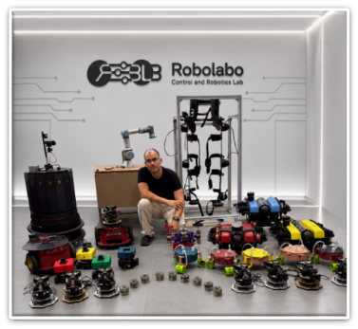

Pasado, Presente y Futuro de los
Proyectos de Investigación
Una visión desde el ROBOLABO de la ETSIT-UPM
Álvaro Gutiérrez Martín
Catedrático de Universidad
Laboratorio de Robótica y Control
ETSI Telecomunicación
Universidad Politécnica de Madrid
a.gutierrez@upm.es
www.robolabo.etsit.upm.es/aguti

Slide 2
Contexto
  Universidad Politécnica de Madrid
  ETSI Telecomunicación
  Laboratorio de Robótica y Control
Pasado y Presente
  20 años atrás
  10 años atrás
  3-5 años atrás
Futuro
  ¿Qué nos espera?
  Oportunidades de Colaboración
Conclusiones

Slide 3
Contexto
  Universidad Politécnica de Madrid
  ETSI Telecomunicación
  Laboratorio de Robótica y Control
Pasado y Presente
  20 años atrás
  10 años atrás
  3-5 años atrás
Futuro
  ¿Qué nos espera?
  Oportunidades de Colaboración
Conclusiones

Slide 4

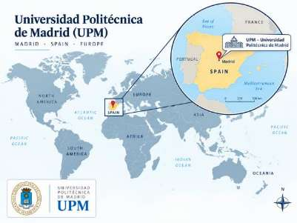
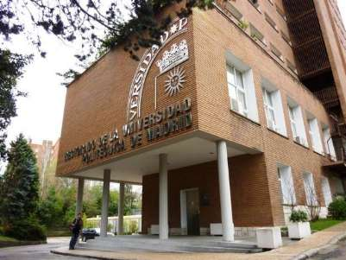
Universidad Politécnica de Madrid
Principal universidad técnica pública de España, referente en ingeniería,
arquitectura y ciencias aplicadas, con fuerte proyección internacional
N.º 73 en el ranking (QS 2024)
Top 100 en empleabilidad (QS 2024)
N.º 20 en Arquitectura, Top 50 en Ingeniería Civil
Top 75 en Minas, Eléctrica/Electrónica y Mecánica/Aeronáutica

Slide 5
Universidad Politécnica de Madrid
La UPM se creó en 1971 integrando Escuelas Técnicas Superiores históricas
18 centros en 4 campus
~36.000 estudiantes (28k grado, 6k máster, 2k doctorado)
~3.000 PDI (350 catedráticos) y 1.800 PAS
55 grados – 95 másteres – 44 programas de doctorado
La UPM desarrolla investigación en líneas estratégicas,
desde la inteligencia artificial hasta las energías renovables
+1.500 acuerdos internacionales
+5.000 estudiantes internacionales
+74 programas de doble titulación
Presencia: Europa, América del sur, Norteamérica, África y Asia-Pacífico

Slide 6

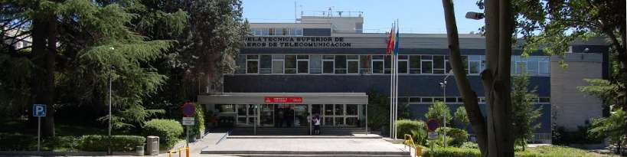
ETS Ingenieros de Telecomunicación
Fundada en 1920, que forma en
Ingeniería de Telecomunicación, Ingeniería Biomédica e Ingeniería de Datos
~3.500 estudiantes
  ~ 2.000 grado, 750 máster, 250 doctorado, 500 formación permanente
Campus de Ciudad Universitaria (Moncloa)
100 profesores y 270 investigadores (230 doctores)
19 asociaciones estudiantiles

Slide 7
ETS Ingenieros de Telecomunicación
Formación completa desde el grado hasta el doctorado, con fuerte
proyección internacional.
3 grados (4 años): Telecomunicación, Biomédica, Datos
Máster en Ingeniería de Telecomunicación (2 años)
8 másteres especializados de 1 año (Biomédica, Ciberseguridad, Sist. Electrónicos, ...)
6 programas de doctorado (4-5 años)
33 grupos de investigación
~ 40 tesis doctorales/año
~ 540 artículos/año
35 M€/año en financiación
La escuela más relevante de la UPM en investigación

Slide 8

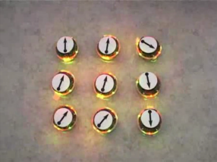
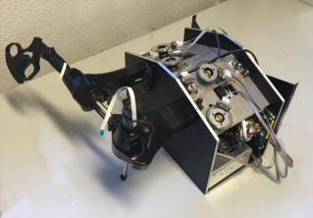
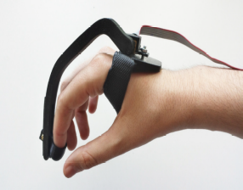
Laboratorio de Robótica y Control
ROBOLABO
+20 años de historia
+60 proyectos de investigación (+30 como Laboratorio Principal)
Laboratorio transversal a las competencias docentes de la ETSIT
  Robótica
  Control
  Inteligencia Artificial
    Ingeniería Biomédica
    Energía
    Neurotecnología
    Electrónica

Slide 9
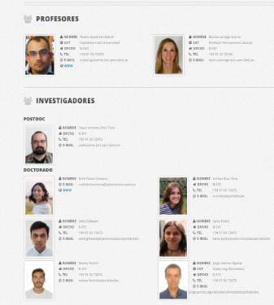
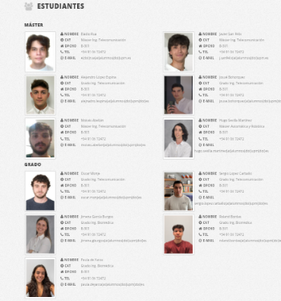
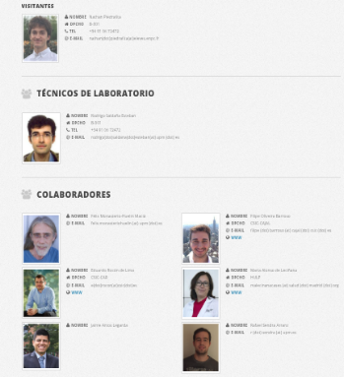
Laboratorio de Robótica y Control
ROBOLABO
2005 – 1 Profesor titular y 1 Ayudante
2026 – 2 Profesores, 2 PostDocs, 6-8 doctorandos, 10 Msc, 10-15 Bsc, 2-5 Visitantes

Slide 10
Laboratorio de Robótica y Control
Álvaro Gutiérrez
Ingeniero de Telecomunicación (especialidad electrónica, 2024)
Doctor Ingeniero de Telecomunicación (Robótica/Inteligencia Artificial, 2009)
Prof. Ayudante (2005), Prof. Ayudante Doctor (2010), Prof. Contratado Doctor (2011)
Profesor Titular de Universidad (2019) y Catedrático de Universidad (2024)
Fundador y Director del Laboratorio de Robótica y Control (ETSIT-UPM)
Participación en +50 proyectos de investigación (25 como IP)
~80 artículos en revista, ~85 artículos en conferencias, ~3700 citas, hindex 25
Secretario Departamento (2012-2017), Secretario de Escuela (2017-2021)
Secretario Máster en Ing. Biomédica (2014-2017)
Miembro Claustro Universitario (2009-2026) y Junta Escuela (2016-Present)
Socio fundador de 3 empresas tecnológicas (RBZ, Click Museos y Urbanwisee)

Slide 11
Contexto
  Universidad Politécnica de Madrid
  ETSI Telecomunicación
  Laboratorio de Robótica y Control
Pasado y Presente
  20 años atrás
  10 años atrás
  3-5 años atrás
Futuro
  ¿Qué nos espera?
  Oportunidades de Colaboración
Conclusiones

Slide 12
Pasado y Presente
Gestión de la Demanda
Comunidades Energéticas
Energía
Detección de fallos
Control de Generación
Robótica colectiva
Robótica Marina
Robótica
Robótica Móvil
Robótica de Rehabilitación
Robótica Industrial
Simulación
Electrónica de Potencia
Sistemas de monitorización
Electrónica
Sistemas de Comunicación
Harvesting
Algoritmos genéticos
Aprendizaje por refierzo
IA
Visión
Modelos del lenguaje

Slide 13
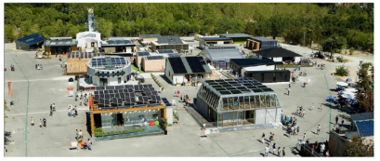
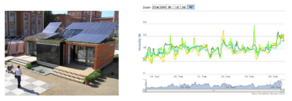
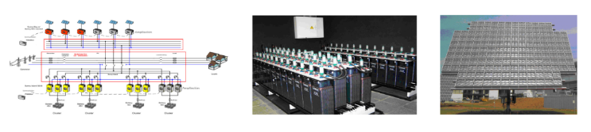
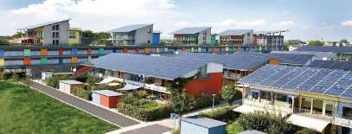
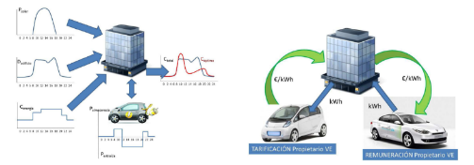

Pasado y Presente
Energía
Gestión Activa de la Demanda
Monitorización viviendas sostenibles
Control Sistemas de Concentración y almacenamiento
Gestión de Comunidades Energéticas
Gestión de Plantas Fotovoltaicas
Gestión de recarga de vehículos (V2G, V2B)

Slide 14
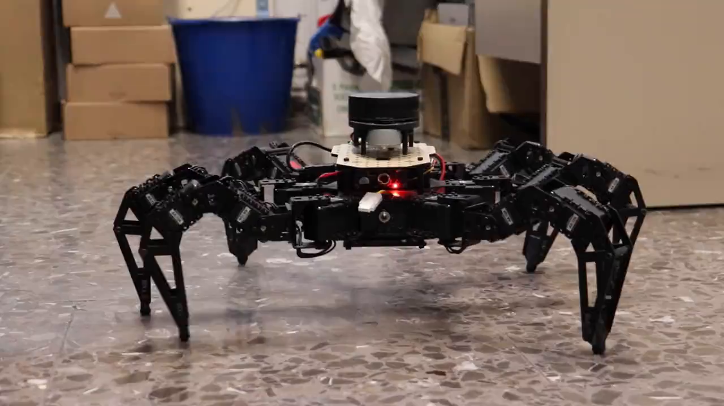
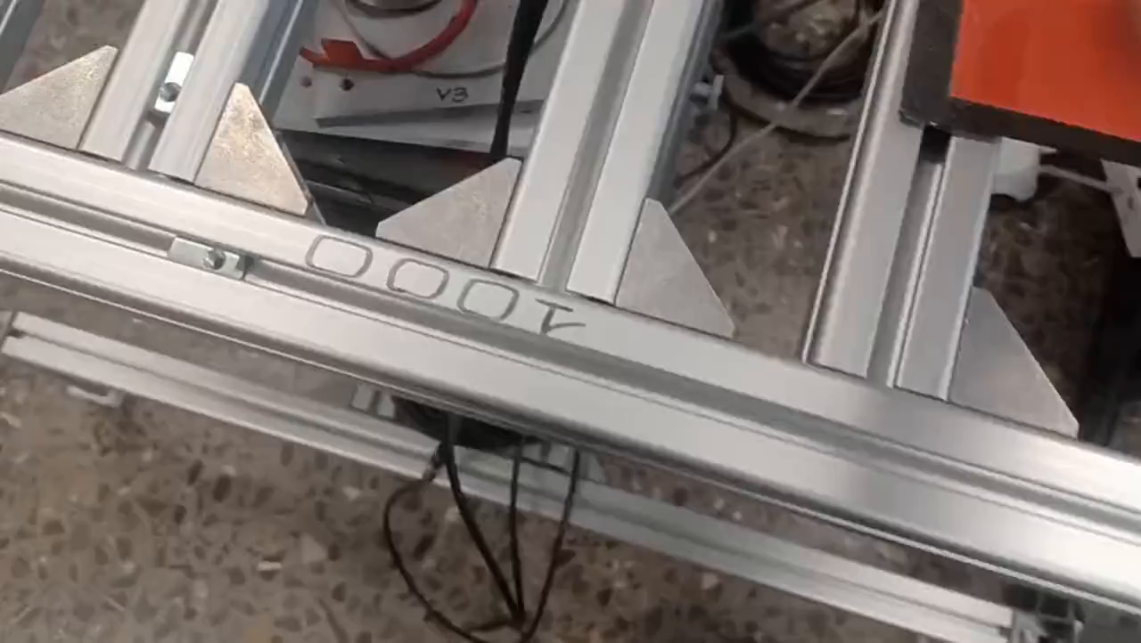
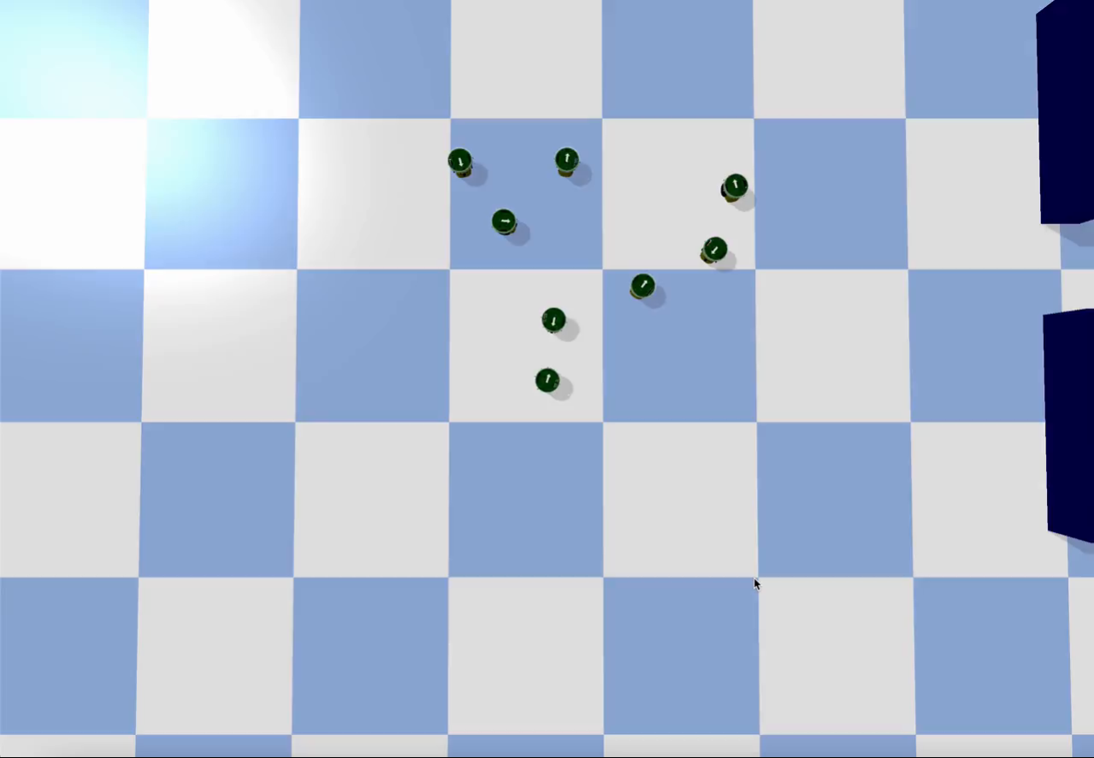
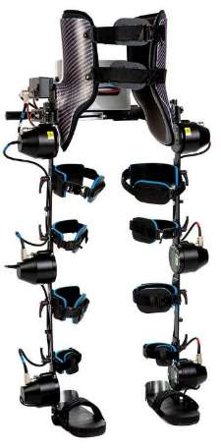
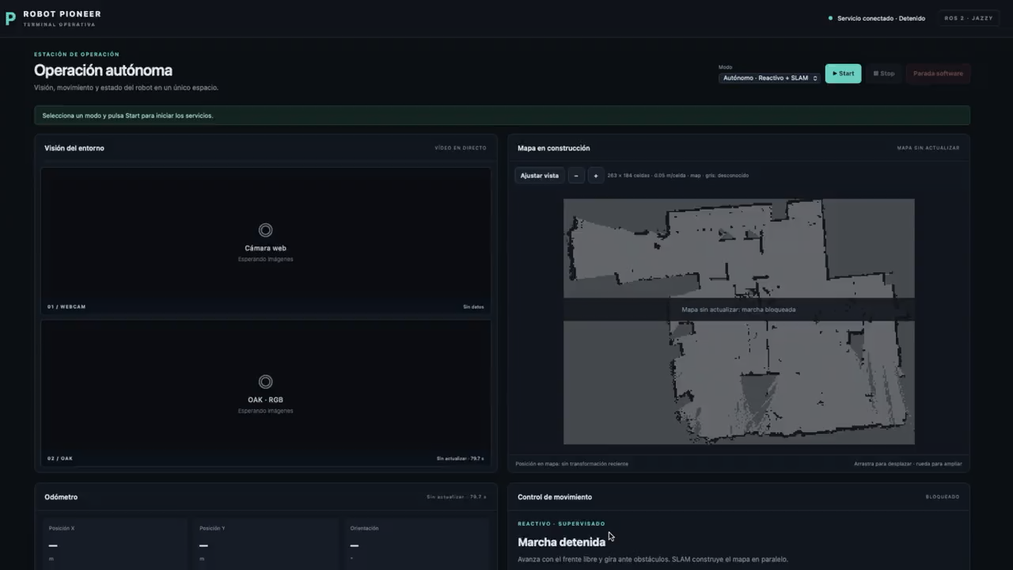

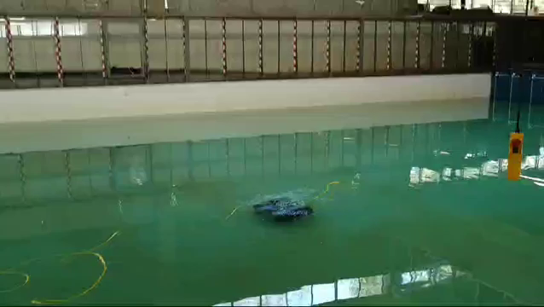
Pasado y Presente
Robótica

Slide 15
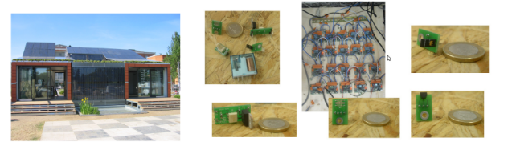
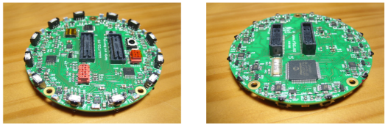
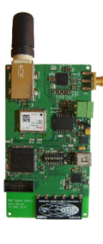
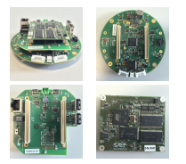
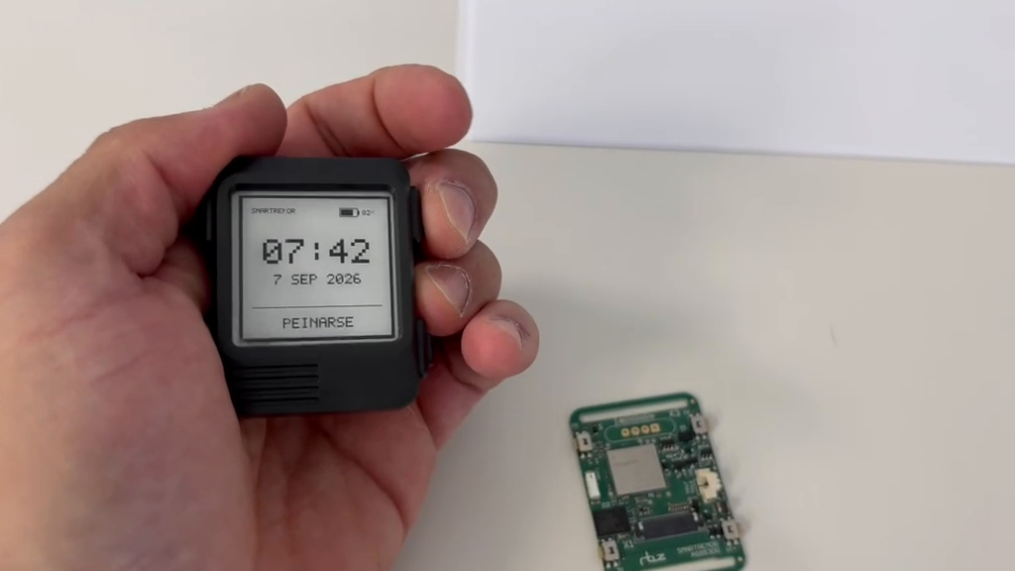
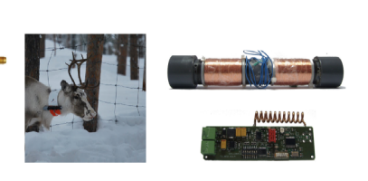
Pasado y Presente
Electrónica

Slide 16
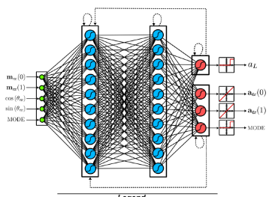
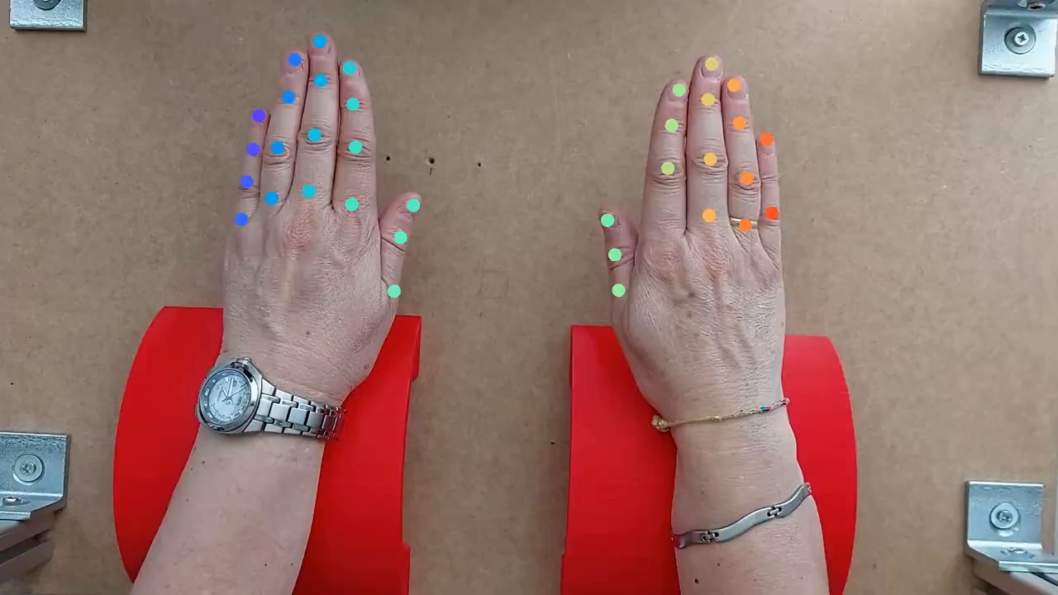
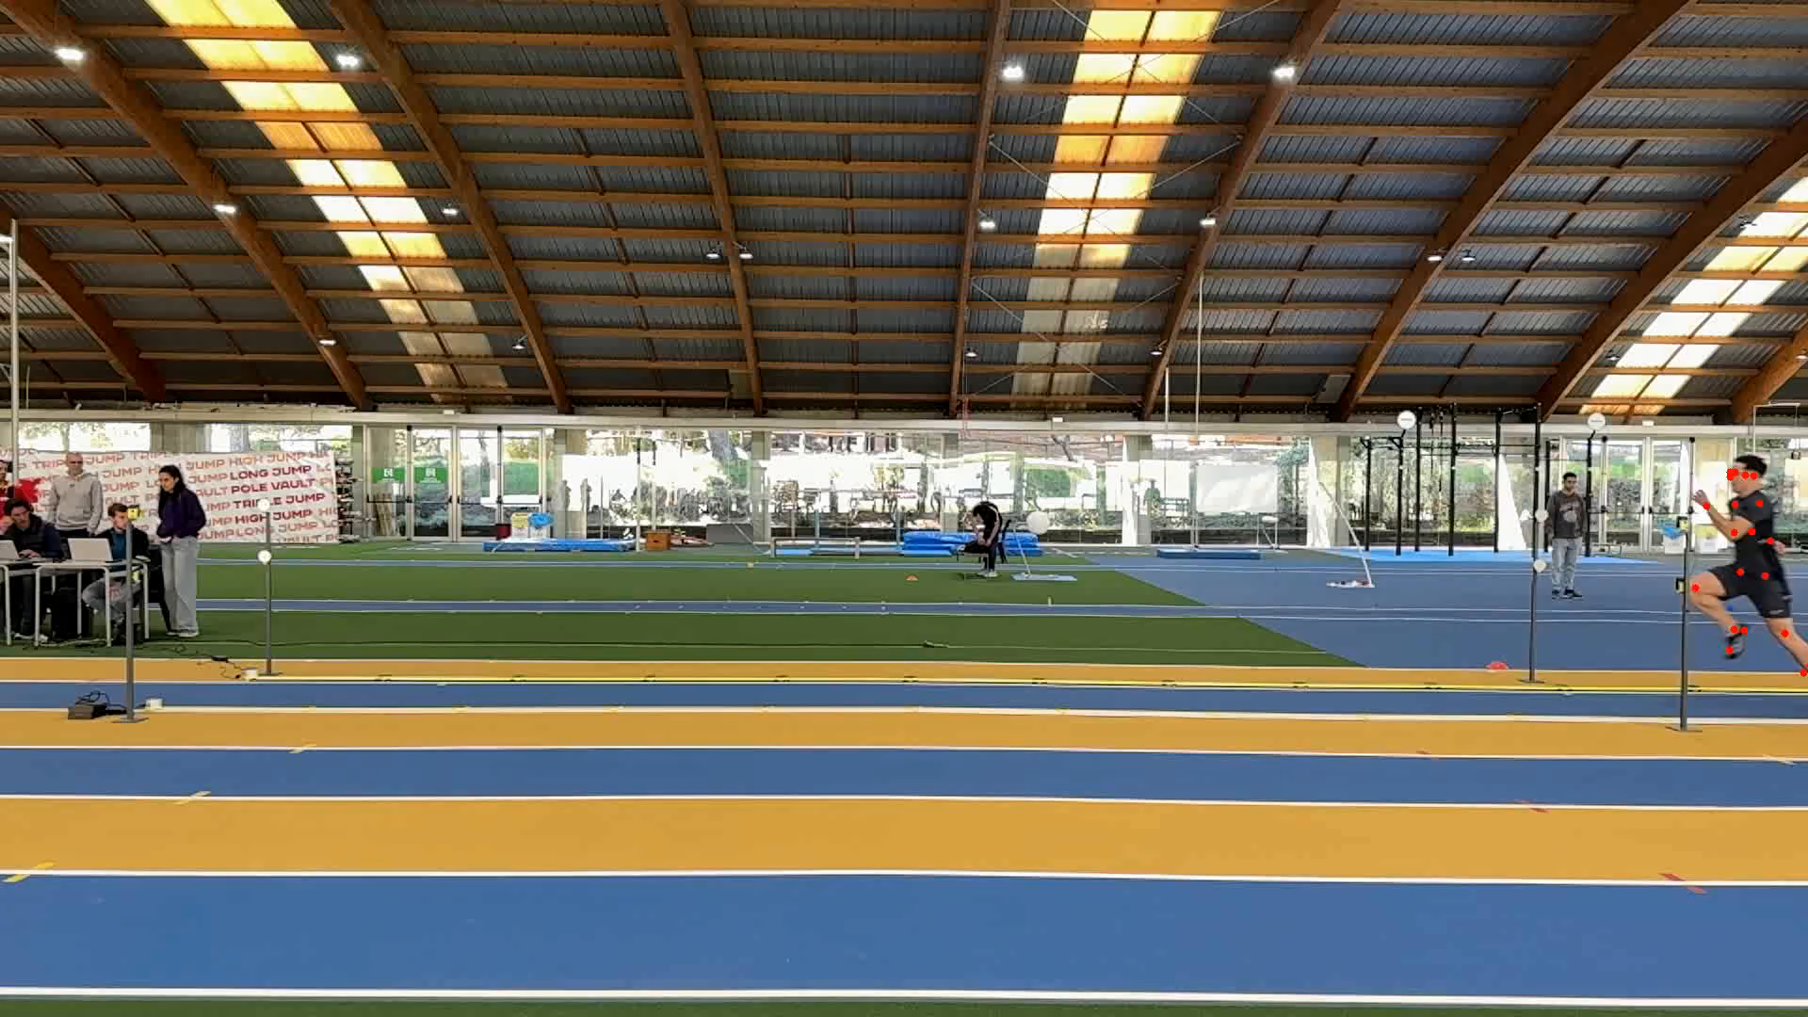
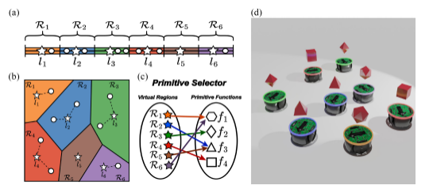
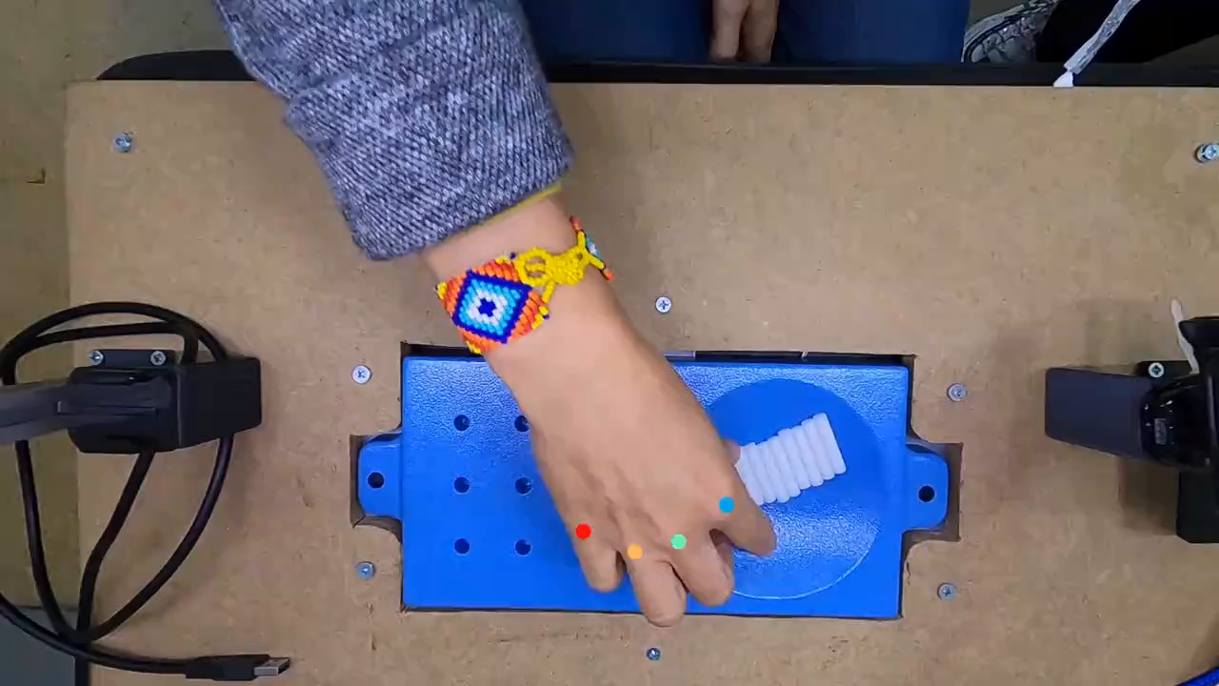
Pasado y Presente
IA

Slide 17



Pasado y Presente
Hace 20 años
¿Cómo empezar cuando no hay nada?
¿Dónde conseguir la financiación?
¿Dónde apuntar?
¿Dónde buscar?

Slide 18
Pasado y Presente
Hace 20 años - SOBREVIVIR
Buscar oportunidades donde otros no miran.
Conocer el mapa de financiación:
  ¿dónde buscar?
  ¿a qué convocatorias presentarse?
Tejer alianzas y encontrar compañeros de viaje.
Empezar por proyectos regionales y nacionales.
Pensar en pequeño para empezar a crecer:
  Pequeños proyectos, primeros resultados.
Aprovechar al máximo los recursos y minimizar costes.
¡¡Trabajar mucho… y dormir poco!! 😅

Slide 19



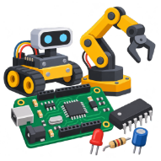
Pasado y Presente
Hace 20 años - SOBREVIVIR
Años de bonanza→ Tasas de aceptación >50%
Todo se financiaba:
  Hardware para construir electrónica y robots
  Software para el desarrollo de algoritmos
Poca competencia, pocas propuestas,….

Slide 20
Pasado y Presente
Hace 10 años -- CRECER
Cuando ya tienes una estructura… ¡hay que despegar!
Ampliar la red: más socios, más disciplinas, más países.
Apuntar más alto: proyectos europeos e internacionales.
Diversificar las fuentes de financiación.
Multiplicar las oportunidades: presentarse a muchas convocatorias.
Construir una trayectoria: proyectos, publicaciones, prototipos y transferencia.
Ganar visibilidad y empezar a ser reconocido.

Slide 21
Control y Robótica
High‑performance hardware platform for driving motor control systems
Diseño de un sistema de control de una estructura de balanceo de dos grados de libertad
Recurrent neural controllers for the emergence of communication in a multi‑agent cooperative system using evolutionary computation
Exoskeleton control system for a robotic platform
Embedded hardware system for the control of a trauma simulator
Robotic prototype for the control of a flexible ureteroscope
Control system for a unilateral gait exoskeleton for knee rehabilitation
Virtual reality platform for upper limb rehabilitation with a haptic robot
Computer vision based robotic guidance system for the neurorehabilitation of brain injury patients
Virtual reality training platform provided with haptic feedback for flexible ureterorenoscopy interventions with a minimally invasive surgical robot
Sistema de navegación autónomo de enjambres de robots submarinos mediante aprendizaje por refuerzo
Controladores de robots submarinos mediante redes neuronales artificiales y aprendizaje por refuerzo
Virtual reality environment with low‑cost haptic feedback thimble for post spinal cord injury upper‑limb rehabilitation

Slide 22
Salto Internacional
Solar Decathlon Middle East 2018
Internacional, coordinado, 65k€, 2018
Improvement of failure diagnosis and reduction of O&M costs in large PV plants
Internacional, coordinado, 165k€, 2019-2020
Bluebloqs circular water system
Internacional, coordinado, 152.6k€, 2019-2020
TeNDER: affecTive basEd iNtegrateD carE for betteR Quality of Life
Internacional, coordinado, 627.5k€, 2019-2022
EU4CHILD - European foundations for CHILDhood Cancer Ecosystem
Internacional, coordinado, 180k€, 2019-2022
INFINITY: IMMERSE, INTERACT. INVESTIGATE
Internacional, coordinado, 233€, 2020-2023

Slide 23
Pasado y Presente
Hace 5 años -- ELEGIR
Dejar de perseguir todas las oportunidades.
Seleccionar los proyectos que realmente interesan.
Priorizar el impacto científico, tecnológico y social.
Apostar por proyectos estratégicos y alianzas de alto valor.
Concentrar los esfuerzos donde el grupo puede marcar la diferencia.
Aprender a decir NO.
Dejar de medir el éxito por cuántos proyectos consigues y empezar a medirlo por lo que consigues con ellos.

Slide 24
Sistemas de Control Energético
eNeuron: GreeN Energy HUbs for Local IntegRated Energy Communities optimisatioN
    Internacional, Colaboración, 300k€, 2020-2024
Diseño de arquitecturas distribuidas basadas en aprendizaje automático para la supervisión y gestión energética
    Regional, Colaboración, 165k€, 2023-2025
CITY OF PROXIMITY: The power of local-based initiatives to boost urban transition
    Internacional, Colaboración, 10k€ , 2024.
POSEIDON: POSitive Energy Initiatives in Districts fOr Neutral mediterranean cities
    Internacional, Colaboración, 400k€, 2024-2026
PVOP - Digitalising the PV sector for the era of Terawatts
    Internacional, Colaboración, 1.3M€, 2024-2027

Slide 25
Seguridad Marítima
NAUTILUS: Comportamientos colectivos y autónomos de AUVs
    Nacional, Colaboración, 150€, 2021-2024
SMAUG: Smart Maritime and Underwater Guardian
    Internacional, Colaboración, 600k€ , 2023-2026.
NEMO4EX-IA: Collaboration and Self-Organization of AUVs driven by Artificial Intelligence
    Nacional, Colaboración, 150€, 2024-2027
MOLINA: Multi-domain border surveillance and situational awareness (en preparación)
    Internacional, Colaboración, 600k€, 2027-2030

Slide 26
Monitorización - Hardware/Algoritmos
RESCUER: first RESponder-Centered support toolkit for operating in adverse and infrastrUcture-less EnviRonments
    Internacional, Colaboración, 600k€ , 2021-2024
NETremor: Desarrollo de una Plataforma Digital para la Gestion Remota de los Datos de Ppacientes con Trastornos del Movimiento
    Nacional, Colaboración, 170k€, 2020-2024
Diseño e integración de arquitecturas neuronales robustas en sistemas empotrados aislados y carentes de comunicación con la nube
    Regional, Colaboración, 165k€, 2024-2027
Inteligencia artificial embebida eficiente: síntesis de arquitecturas neuronales para plataformas heterogéneas con microcontroladores y microprocesadores
    Regional, Colaboración, 165k€, 2026-2029
SMARTremor: Desarrollo de una plataforma digital para la gestión remota de pacientes con trastornos del movimiento
    Nacional, Colaboración, 130k€, 2027-2030

Slide 27
Algunos más
Robótica de rehabilitación:
  Interactive serious games for assistive lower limb exoskeleton rehabilitation
  Ros-based control framework for a robotic exoskeleton integrating external perception
  Neural stimulation system for shape perception in a robotic hand
  Step trajectories for the lower limb exoskeleton exo-h3 using ros
Objetivación de medias en atletas
  Aplicación de técnicas de visión artificial en la detección de segmentos corporales en atletas de disciplinas de salto
  Análisis, detección y monitorización de los segmentos corporales de deportistas de alto rendimiento en la disciplina de carrera mediante el uso de visión artificial
Integración de Instrumentación Robotizada para la medida automática de sistemas electrónicos
Análisis y validación de modelos de Inteligencia Artificial en dispositivos empotrados en entornos reales
Ensayo y validación de tarjetas electrónicas de control de motores

Slide 28

Trayectorias para interacción con un escalón en el exoesqueleto de miembros inferiores Exo-H3 utilizando ROS
Robótica de Rehabilitación
- Jorge Gomez Aguilar, Álvaro Gutiérrez and Faraz Janan. Deep Reinforcement Learning training for exoskeleton Exo-H3 using ROS. 39th IEEE International Symposium on Computer-Based Medical Systems (IEEE CBMS 2026) Limassol, Cyprus, June 03-05, 2026
- Jorge Gómez Aguilar, Luis Magdalena and Álvaro Gutiérrez. Design and implementation of step trajectories for the lower limb exoskeleton Exo-H3. Congreso Anual de la Sociedad Española de Ingeniería Biomédica. November 2025.
- Jorge Gómez Aguilar and Álvaro Gutiérrez. Generación de trayectorias para interacción con escaleras en exoesqueletos XLVI Jornadas de Automática 2025, 3-5 September 2025, Cartagena, Spain

Slide 29
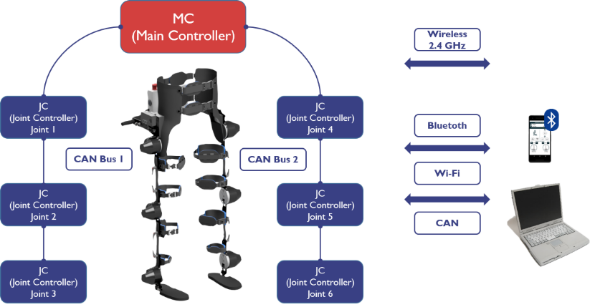

Exoesqueleto H3
Seis grados de libertad: Cadera, Rodilla y tobillo

Slide 30
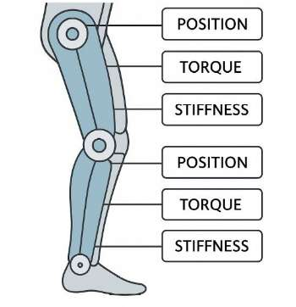
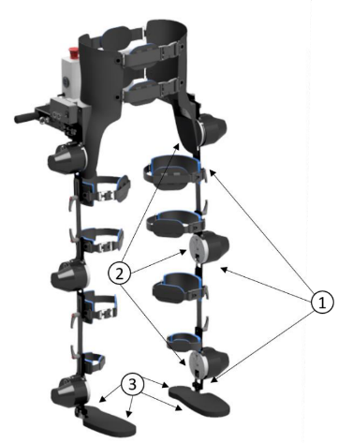
Exoesqueleto H3
SENSORES: 1. Sensor de par 2. Posición y velocidad angular 3. Sensores de presión

Slide 31
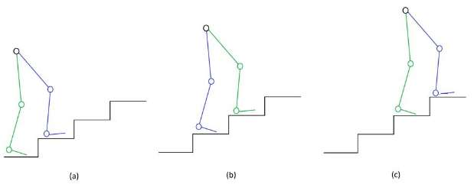
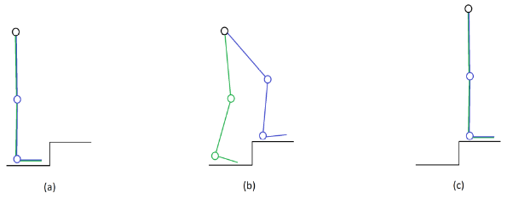
Escalones
Step-over-step
Step-by-step

Slide 32
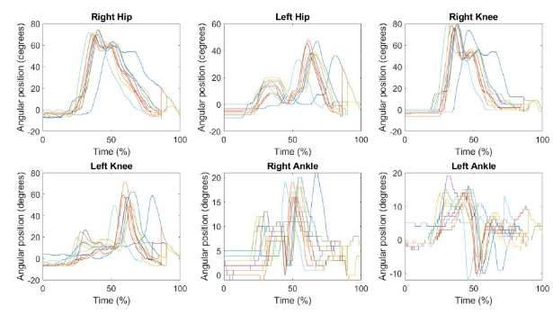
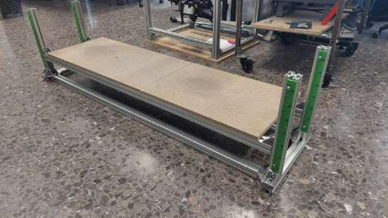
Entorno

Slide 33

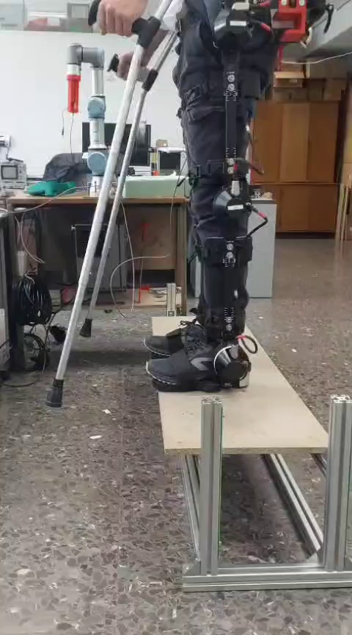

Implementación

Slide 34

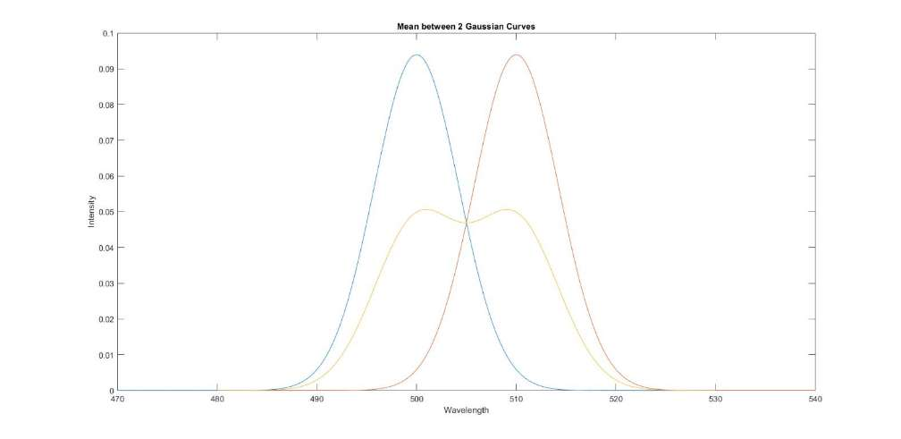
Sincronización

Slide 35
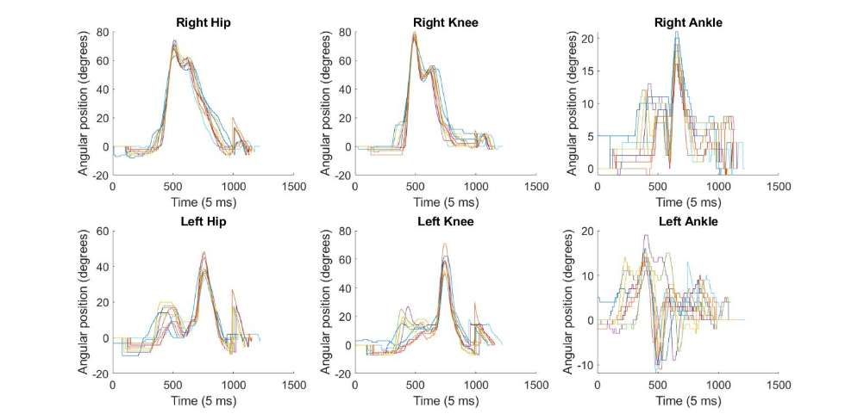
Sincronización

Slide 36
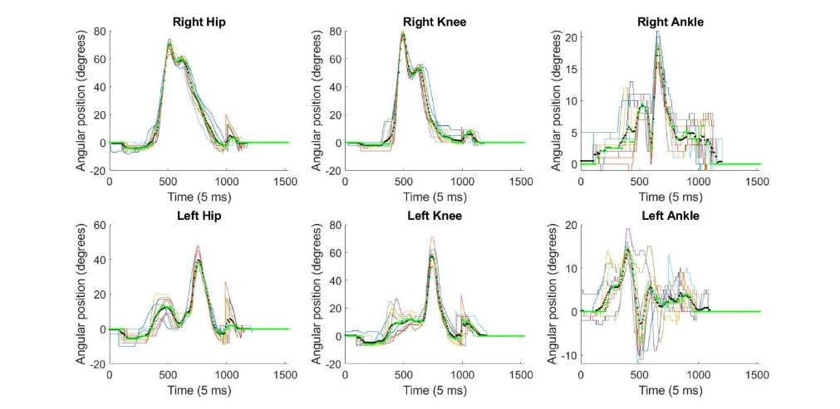
Puntos representativos

Slide 37
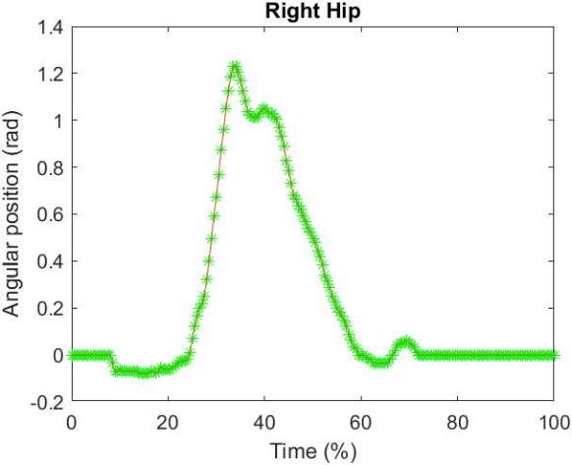
Trayectoria Final

Slide 38
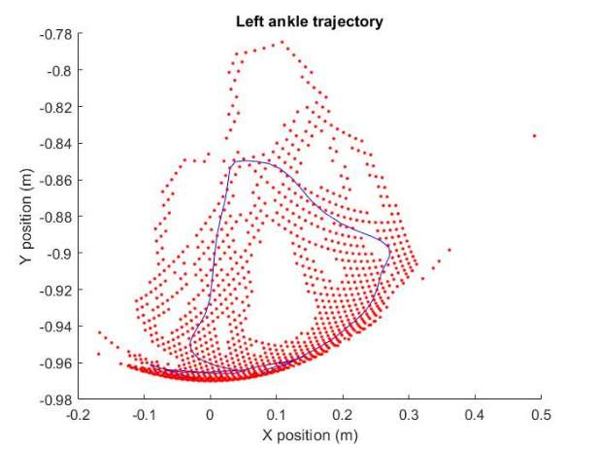
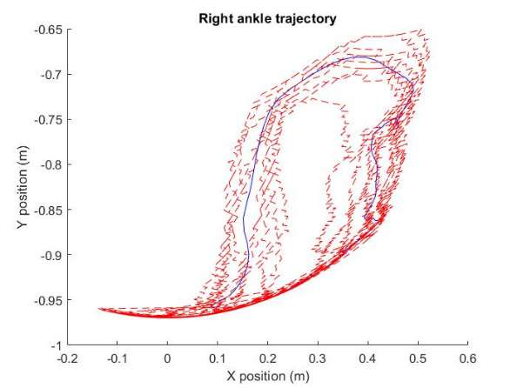
Espacio Cartesiano

Slide 39
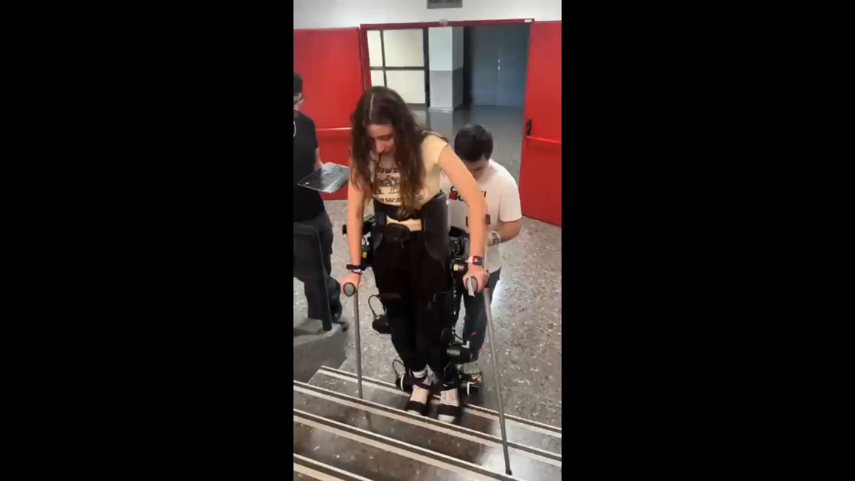
Implementación

Slide 40
INTERACTIVE SERIOUS GAMES FOR ASSISTIVE LOWER LIMB EXOSKELETON REHABILITATION
Robótica de Rehabilitación
Guillermo Sohrabi Gallegos, Blanca Larraga García and Álvaro Gutiérrez. Design, implementation and evaluation of interactive serious games for assistive lower limb exoskeleton rehabilitation. 2026. In preparation

Slide 41
Juegos Serios para rehabilitación
Desarrollar una cadena de procesamiento digital de señales en tiempo real para señales de electromiografía de superficie (sEMG)
Diseñar e implementar una estrategia de control robótico adaptativo
Desarrollar juegos serios (serious games) inmersivos mediante un motor de videojuegos (Unity), que proporcionen tareas interactivas y realimentación sensorial en tiempo real
Establecer una interfaz de comunicación robusta, multiplataforma y de baja latencia.

Slide 42
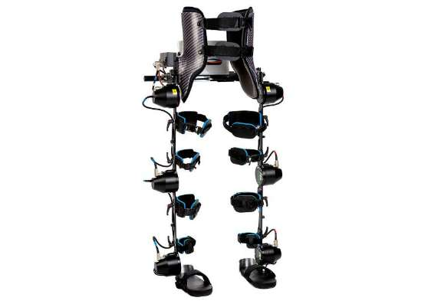
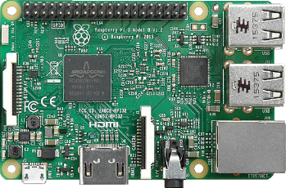
Arquitectura física
CAN

Slide 43

Controlador de impedancia

Slide 44



Control de asistencia
Itencionalidad muscular
Calibración & Normalización
0.0 – 1.0
0 Esfuezo voluntario
100 Esfuerzo voluntario
At least 10%

Slide 45



Resultados
GliderGame
LockGame
RocketGame

Slide 46

Resultados

Slide 47

Smart Maritime And Underwater Guardian
Gestión de Fronteras – Seguridad en Puertos

Slide 48


Robótica Marina
SMAUG: Smart Maritime And Underwater Guardian
Let’s listen, see and share!!

Slide 49


SMAUG
Detección Acústica
Utilizar hidrófonos (sensores pasivos) para detectar posibles amenazas
Extraer información y características de los objetos mediante algoritmos de reconocimiento de patrones para clasificar y localizar embarcaciones o posibles amenazas
Detectar a más de 500 m y diferenciar tres clases de embarcaciones

Slide 50




SMAUG
Detección Acústica
KIT ACÚSTICO
Definición y pruebas de la configuración de hardware:
Hidrófonos: 4 modelos AS-1 y 2 modelos ASF-1
Sistema de adquisición: 2 interfaces de audio ZOOM AMS-44 con preamplificador
Unidad de procesamiento: 2 Raspberry Pi 4B

Slide 51

SMAUG
Detección Acústica
Integración con la plataforma SMAUG:
Subida de archivos al sistema de almacenamiento MinIO
Envío de mensajes al bróker Redpanda
Lectura de mensajes del bróker Redpanda
Descarga de archivos del sistema de almacenamiento MinIO
Módulo de IA para detección acústica en tiempo real

Slide 52


SMAUG
Inspección Acústica – Escaneo Rápido
Utilizar sonares (activos) para inspeccionar cascos de buques en busca de objetos adheridos, como drogas y explosivos:
  Los contenedores parásitos de droga se fijan a buques y se retiran en puertos
Sus dimensiones habituales son de 1–3 m de longitud y 0,3–0,8 m de diámetro.
Objetivo: Detectar objeto de prueba menor que los contenedores parásitos conocidos: 0,5 m de longitud y 0,2 m de diámetro.

Slide 53







SMAUG
Inspección Acústica – Escaneo Rápido
Detección del objecto :
  50 m/min
  200 mm de diámetro
  600 mm de longitud)

Slide 54


SMAUG
Inspección Acústica – Escaneo Alta Resolución
Detectar e identificar mercancías ilícitas u objetos peligrosos adheridos a los cascos de los buques
Realizar inspecciones con sonares de alta resolución independientemente de la visibilidad
Utilizar un UUV para inspeccionar el casco del buque desde cualquier ángulo
Identificar objetos sospechosos con una longitud mínima prevista de 300 mm y un diámetro de 200 mm

Slide 55





SMAUG
Inspección Acústica – Escaneo Alta Resolución
Limitaciones en sonars 3D
Se seleccionaron sonares de imagen 2D (Cerulean Omniscan 450FS)
Posprocesamiento y exportación de los datos del sonar
  Algoritmos de visión artificial
  Limitaciones de funcionamiento en tiempo real

Slide 56



SMAUG
Inspección Aérea
Utilizar un dron cautivo para detectar posibles amenazas
Integrar el dron cautivo en USV o embarcaciones
Transmitir el vídeo de la cámara del dron a la plataforma SMAUG para procesar imágenes, detectar objetivos y realizar su seguimiento

Slide 57






SMAUG
Inspección Aérea
Integración de DroneBox en un USV
Integración de DroneBox en una patrullera

Slide 58

SMAUG
Enjambre Robótico
Desarrollar un enjambre robótico submarino autónomo
Permitir la exploración y comunicación en entornos acuáticos
Optimizar la eficiencia energética y garantizar un comportamiento escalable del enjambre
Detectar objetos de forma eficiente y en tiempo real en entornos submarinos

Slide 59


SMAUG
Enjambre Robótico
Diseño y desarrollo de peces robóticos, pasarelas y estación de control con sensores integrados (presión, temperatura, conductividad, IMU, cámaras, etc.)
Desarrollo de un modelo de detección de objetos en tiempo real basado en IA para reconocer buceadores
Implementación de un modelo líder-seguidor para una navegación energéticamente eficiente
Diseño e implementación de un sistema de localización escalable

Slide 60



SMAUG
Enjambre Robótico
Navegación energéticamente eficiente mediante formación líder-seguidor
  Autonomía: 2–3 h
Detección fiable de buceadores con YOLO v11
Localización escalable mediante señales emitidas por las pasarelas

Slide 61




SMAUG
Integración

Slide 62
Contexto
  Universidad Politécnica de Madrid
  ETSI Telecomunicación
  Laboratorio de Robótica y Control
Pasado y Presente
  20 años atrás
  10 años atrás
  3-5 años atrás
Futuro
  ¿Qué nos espera?
  Oportunidades de Colaboración
Conclusiones

Slide 63
Futuro
Pero cuidado – El futuro se antoja complicado
Las propuestas están creciendo exponencialemente
El coste de presentar propuestas se está reduciendo (IA)
El coste de revisar propuestas está aumentando
¿Hay que buscar otros modelos?
¡Ya hay muchas boces al respecto!
Veamos algunos datos

Slide 64
Futuro
Programas Europeos
Horizonte Europa · Clústeres 1–6 | HE
Horizonte Europa · Misiones | EU Missions
Consejo Europeo de Investigación | ERC
Acciones Marie Skłodowska-Curie | MSCA
Participación ampliada y ERA | WIDERA
Infraestructuras de investigación | INFRA
Asociaciones Europeas / Joint Undertakings | JUs
Cooperación Europea en Ciencia y Tecnología | COST
Consejo Europeo de Innovación · Pathfinder | EIC Pathfinder
Consejo Europeo de Innovación · Transition | EIC Transition
Consejo Europeo de Innovación · Accelerator | EIC Accelerator
Instituto Europeo de Innovación y Tecnología | EIT
Ecosistemas Europeos de Innovación | EIE
Inversiones Interregionales en Innovación | I3
Eureka · Network Projects | Eureka
Eurostars | Eurostars
Fondo Europeo de Defensa | EDF
Esquema de Innovación en Defensa | EUDIS
Programa Europa Digital | DIGITAL
Empresa Común de Semiconductores | Chips JU
Programa UE por la Salud | EU4Health
Mecanismo Conectar Europa | CEF
Fondo de Innovación | Innovation Fund

Slide 65
Futuro
Programas Europeos - Evolución
Propuestas:
FP7: 139.292
FP8: 283.065
FP9: 150.000
Importante: FP9 aúno no ha finalizado

Slide 66
Futuro
Programas Europeos - Evolución
Financiación
FP7: 25.177/139.292 - 18,1%
FP8: 33.798/283.065 - 11,9%
FP9: 22.200/150.000 – 14.8%
Importante: FP9 aúno no ha finalizado

Slide 67
Futuro
Programas Europeos - Evolución
+141%
2025 incorporó 60.081 propuestas al acumulado:
· 141% con respecto al 2024
· > 2021+2022+2023

Slide 68

Futuro
Programas Europeos - Evolución
Hallazgo
2022: 17,3%
2023: 16,4%
2024: 13,1%
2025: <= 12%
Descenso de 5 puntos porcentuales desde 2022.

Slide 69

Futuro
Cuando la excelencia científica no basta

Slide 70
¿Investigación o Lotería?
Muchos proyectos válidos. Pocos recursos.
+141%
88.803
54%
14.592
Propuestas elegibles
Superaron el umbral
Seleccionadas
Cifra acumulada del programa
2021-2024
Aprox. 47.954 propuestas
Tasa de éxito global: 16,4%
≈ 70%
de las propuestas que superaron el umbral no recibieron financiación.
Aquí está la cuestión: superar la evaluación científica no equivale a disponer de presupuesto.

Slide 71
¿Investigación o Lotería?
La nota mide calidad;
el presupuesto decide el corte
+141%
EXCELENCIA
IMPACTO
IMPLEMENTACIÓN
0–5
0–5
0–5
Avance científico y tecnológico
Efectos y adopción
Viabilidad del proyecto
Novedad, solidez, metodología
Resultados, usuarios, explotación
Plan, consorcio, recursos y riesgos
Regla habitual:
≥ 3/5 por criterio + ≥ 10/15 en total
Las bases de cada topic pueden establecer condiciones específicas. Una nota ≥14/15 es muy alta, pero no garantiza ayuda.

Slide 72
¿Investigación o Lotería?
Unos ejemplos concretos
+141%
IA explicable: 131 propuestas para 3 ayudas
HORIZON-CL4-2024-HUMAN-03-02 · Clúster 4 · cierre: 18/09/2024
GenAI for Africa: 214 propuestas para 3 ayudas
HORIZON-CL4-2025-04-HUMAN-08 · Clúster 4 · cierre: 02/10/2025
Robótica inteligente: 59 propuestas para 2 ayudas
HORIZON-CL4-2026-05-DIGITAL-EMERGING-03 · Clúster 4 · cierre: 15/04/2026

Slide 73
¿Investigación o Lotería?
IA explicable
HORIZON-CL4-2024-HUMAN-03-02
+141%
IA explicable: 131 propuestas para 3 ayudas
HORIZON-CL4-2024-HUMAN-03-02 · Clúster 4 · cierre: 18/09/2024
15 M€
131
Presupuesto del topic
2,3%
propuestas presentadas
Tasa de selección (3/131)
Solo se seleccionaron 3 consorcios; la puntuación de corte alcanzó 15/15.

Slide 74
¿Investigación o Lotería?
IA explicable
HORIZON-CL4-2024-HUMAN-03-02
+141%
RECIBIDAS
131
ADMISIBLES Y ELEGIBLES
126
SUPERAN UMBRAL
92
PUNTÚAN ≥14/15
14
FINANCIADAS
3

Slide 75
¿Investigación o Lotería?
IA explicable
HORIZON-CL4-2024-HUMAN-03-02
+141%
Evaluación excelente, pero la puntuación de corte llegó a 15/15.
14
propuestas puntuadas entre 14/15 y 15/15
✓
✓
✓
–
–
–
–
–
–
–
–
–
–
–
3 seleccionadas
11 sin financiación
El 79% de las propuestas con ≥14/15 no fue seleccionado. La nota mide calidad; el presupuesto fija el límite.

Slide 76
¿Investigación o Lotería?
GenAI for Africa
HORIZON-CL4-2025-04-HUMAN-08
+141%
GenAI for Africa: 214 propuestas para 3 ayudas
HORIZON-CL4-2025-04-HUMAN-08 · Clúster 4 · cierre: 02/10/2025
5 M€
214
Presupuesto del topic
1,4%
propuestas presentadas
Tasa de selección (3/214)
Solo se seleccionaron 3 consorcios: el resultado se publicó en febrero de 2026.

Slide 77
¿Investigación o Lotería?
GenAI for Africa
HORIZON-CL4-2025-04-HUMAN-08
+141%
RECIBIDAS
214
ADMISIBLES Y ELEGIBLES
181
SUPERAN UMBRAL
96
PUNTÚAN ≥14/15
9
FINANCIADAS
3

Slide 78
¿Investigación o Lotería?
GenAI for Africa
HORIZON-CL4-2025-04-HUMAN-08
+141%
El corte de financiación reportado fue 15/15. El mínimo de calidad era mucho menor.
9
propuestas con puntuación entre 14 y 15 puntos
✓
✓
✓
–
–
–
–
–
–
3 seleccionadas
6 sin financiación
Una evaluación excelente puede ser insuficiente cuando el presupuesto obliga a fijar el corte en 15/15.

Slide 79
¿Investigación o Lotería?
Robótica inteligente
HORIZON-CL4-2026-05-DIGITAL-EMERGING-03
+141%
Robótica inteligente: 59 propuestas para 2 ayudas
HORIZON-CL4-2026-05-DIGITAL-EMERGING-03 · Clúster 4 · cierre: 15/04/2026
25 M€
59
Presupuesto del topic
3,4%
propuestas presentadas
Tasa de selección (2/59)
Solo se seleccionaron 2 consorcios; el resultado se publicó en septiembre de 2026.

Slide 80
¿Investigación o Lotería?
Robótica inteligente
HORIZON-CL4-2026-05-DIGITAL-EMERGING-03
+141%
RECIBIDAS
59
ADMISIBLES Y ELEGIBLES
56
SUPERAN UMBRAL
42
PUNTÚAN ≥14/15
6
FINANCIADAS
2

Slide 81
¿Investigación o Lotería?
Robótica inteligente
HORIZON-CL4-2026-05-DIGITAL-EMERGING-03
+141%
Evaluación excelente, pero la puntuación de corte llegó a 15/15.
6
propuestas puntuadas entre 14/15 y 15/15
✓
✓
–
–
–
–
2 seleccionadas
4 sin financiación
El 67% de las propuestas con ≥14/15 no fue seleccionado. La nota mide calidad; el presupuesto fija el límite.

Slide 82
¿Investigación o Lotería?
Unos ejemplos concretos
+141%
IA EXPLICABLE
GENAI FOR AFRICA
ROBÓTICA INTELIGENTE
2024 · Clúster 4
2025 · Clúster 4
2026 · Clúster 4
2,3%
1,4%
3,4%
Tasa de selección
Tasa de selección
Tasa de selección
Presentadas
131
Presentadas
214
Presentadas
59
Superan umbral
92
Superan umbral
96
Superan umbral
42
Puntuación ≥14/15
14
Puntuación ≥14/15
9
Puntuación ≥14/15
6
Seleccionadas
3
Seleccionadas
3
Seleccionadas
2
≈ 45× presupuesto
≈ 40× presupuesto
≈ 20× presupuesto
Corte de financiación: 15/15 en los tres casos. Son topics distintos. Ésta es la tendencia

Slide 83

Futuro
¿Cuál es el coste de toda esta investigación?

Slide 84
¿Cuál es el coste?
Hagamos números
+141%
Escenario ilustrativo de 6 entidades (1 coordinador + 5 socios) · procedimiento de evaluación de una fase
01 PREPARACIÓN · COSTE DE LOS SOLICITANTES
COSTE TOTAL ILUSTRATIVO
40 jornadas del coordinador (incluidas 4 administrativas) + 20 por socio
28.025 €
Coordinador
6.300 €
36 jornadas técnicas × 175 €/jornada
Resto del consorcio
17.500 €
24.500 € de preparación
5 socios × 20 jornadas × 175 €/jornada
Apoyo administrativo
700 €
+ 3.300 € de revisión experta
4 jornadas × 175 €
+ 225 € de gestión (hipótesis)
02 REVISIÓN · COSTE DE LA ADMINISTRACIÓN EUROPEA
REFERENCIA UE: SOLO PREPARACIÓN
Expertos evaluadores
3.300 €
21.000–32.000 €
ref. H2020
Gestión de la evaluación
225 €
supuesto
(27.000 € de media)
Coste TOTAL orientativo para consorcios de 5–8 entidades (incluye revisión de expertos y gestión simulada)
5 entidades
24,5 k€
6 entidades
28,0 k€
7 entidades
31,5 k€
8 entidades
35,0 k€

Slide 85
¿Cuál es el coste?
GenAI for Africa
HORIZON-CL4-2025-04-HUMAN-08
+141%
214 candidaturas · 181 elegibles · 3 financiadas (1,4% de éxito)
Coste estimado de toda la convocatoria
Balance económico
Concepto / supuesto explícito
Total
Coste de competir (modelo)
Coordinación
1,93 M€
214 × 40 jornadas × 225 €
6,42 M€
Resto del consorcio
3,85 M€
214 × 4 socios × 20 jornadas × 225 €
Presupuesto disponible del topic
Evaluación externa
0,60 M€
5,00 M€
181 propuestas × 3.300 € (referencia H2020(FP8))
Gestión administrativa
0,05 M€
≈ 1,28 × el presupuesto
214 expedientes × 1 jornada × 225 € (supuesto)
Rango con media UE: 5,14–7,49 M€

Slide 86
¿Cuál es el coste?
IA explicable
HORIZON-CL4-2024-HUMAN-03-02
+141%
¿Cuánto cuesta competir por 15 M€?
131 candidaturas · 126 elegibles · 3 financiadas (2,3% de éxito)
Coste estimado de toda la convocatoria
Balance económico
Concepto / supuesto explícito
Total
Coste de competir (modelo)
Coordinación
1,18 M€
131 × 40 jornadas × 225 €
3,98 M€
Resto del consorcio
2,36 M€
131 × 4 socios × 20 jornadas × 225 €
Presupuesto disponible del topic
Evaluación externa
0,42 M€
15,00 M€
126 propuestas × 3.300 € (referencia H2020)
Gestión administrativa
0,03 M€
≈ 0,27 × el presupuesto
131 expedientes × 1 jornada × 225 € (supuesto)

Slide 87
¿Cuál es el coste?
Robótica inteligente
HORIZON-CL4-2026-05-DIGITAL-EMERGING-03
+141%
¿Cuánto cuesta competir por 25 M€?
59 candidaturas · 56 elegibles · 2 financiadas (3,4% de éxito)
Coste estimado de toda la convocatoria
Balance económico
Concepto / supuesto explícito
Total
Coste de competir (modelo)
Coordinación
0,53 M€
59 × 40 jornadas × 225 €
1,79 M€
Resto del consorcio
1,06 M€
59 × 4 socios × 20 jornadas × 225 €
Presupuesto disponible del topic
Evaluación externa
0,18 M€
25,00 M€
56 propuestas × 3.300 € (referencia H2020)
Gestión administrativa
0,01 M€
≈ 0,07 × el presupuesto
59 expedientes × 1 jornada × 225 € (supuesto)
Rango con media UE: 1,44 M€–2,09 M€

Slide 88
¿Y para un consorcio?
Ejemplo: 27.000 € por propuesta · ayuda europea de 4 M€ · 25% de indirectos · socios financiados al 70% o 100%
EL COSTE DE CONSEGUIR UN PROYECTO
SI HAY SOCIOS AL 70% (IA)
5% de éxito → 1 de cada 20
¿QUÉ FINANCIA LA UE?
Supuesto: 50% de costes en empresas (70%) y 50% en entidades sin ánimo de lucro (100%).
4,0 M€
Ejemplo RIA · financiación 100%
4,00 M€
Ayuda UE
20 propuestas × 27.000 €
3,2 M€
4,71 M€
Coste total elegible
540.000 €
Costes directos elegibles
Esfuerzo de preparación esperado por cada proyecto conseguido
0,8 M€
0,71 M€
Cofinanciación de las empresas
Costes indirectos financiados
19 no financiadas · 1 financiada (en promedio)
El 30% no financiado exige
recursos propios.
LECTURA CLAVE · 540 k€ de esfuerzo para conseguir una ayuda de 4 M€: los indirectos cubren estructura y los socios al 70% cofinancian su parte.

Slide 89

Futuro
Voces buscando alternativas

Slide 90
Futuro
Posibles acciones
+141%
Tres cambios para una evaluación más eficiente
Alternativas discutidas o ensayadas: no requieren renunciar al rigor científico
01
02
03
DOS FASES REALES
DESEMPATE LIMITADO
REUTILIZAR EXCELENCIA
Mantener revisión por pares; aplicar aleatorización solo si las notas son prácticamente indistinguibles.
Primera propuesta breve. Solo los preseleccionados preparan la documentación completa.
Facilitar vías alternativas de financiación y transferencia para proyectos muy bien evaluados.
La Comisión ya ha anunciado un piloto de aleatorización parcial para un topic de Horizonte Europa 2027.
FUENTE · CE: piloto 2027 de aleatorización parcial; Nature (2026) - Bennett, M. (2026, August 11). When the best decision is no decision: the rise of randomization in grant funding. Nature.

Slide 91
Conclusiones
01
El volumen se dispara
60.081 propuestas adicionales entre los cortes 2024 y 2025, frente a unas 24.905 entre 2023 y 2024.
02
El presupuesto no absorbe la demanda
Aproximadamente el 70% de las propuestas que superan el umbral de evaluación sigue sin recibir financiación.
Lo que está en juego no es solo la tasa de éxito
«Si redactar y evaluar proyectos consume cada vez más recursos, ¿cuánta ciencia dejamos de hacer?»
TRES IDEAS PARA ABRIR EL DEBATE
01
El fracaso no implica mala ciencia: muchos proyectos excelentes quedan sin presupuesto.
02
El coste social de competir existe; hay que cuantificarlo antes de añadir exigencias.
03
La solución no es solo “más dinero”: también mejor diseño de las convocatorias y evaluaciones.

Slide 92

Colaboraciones
Voces buscando alternativas

Slide 93
Horizonte Europa
Investigación e innovación (RIA / IA / CSA)
PRESUPUESTO / FINANCIACIÓN
Según convocatoria · RIA habitualmente 2–5 M€ por proyecto (orientativo)
ELEGIBILIDAD ESPAÑA – PARAGUAY
CONSORCIO / PARTICIPANTES
España: elegible. Paraguay: tercer país automáticamente financiable por la UE, sujeto a restricciones de cada topic.
Regla general: 3 entidades independientes de 3 Estados de la UE o asociados (al menos 1 de la UE). Paraguay participa adicionalmente y no cuenta para ese mínimo.
QUÉ SE FINANCIA
APLICACIÓN POTENCIAL
RIA y CSA: hasta 100 % de costes elegibles. IA: 70 % general; hasta 100 % para entidades sin ánimo de lucro. Indirectos: 25 % con exclusiones.
IA, robótica, agricultura inteligente, salud, energía y sensorización; selección por topic del programa de trabajo.
SITUACIÓN: Programa 2026–2027 · convocatorias temáticas con fechas propias
rea.ec.europa.eu · List of Participating Countries (v3.8, 2026)

Slide 94
AECID
Innovación y conocimiento para el desarrollo
PRESUPUESTO / FINANCIACIÓN
Innovación: 400.000–900.000 € · Conocimiento: 100.000–500.000 € (convocatoria 2026)
ELEGIBILIDAD ESPAÑA – PARAGUAY
CONSORCIO / PARTICIPANTES
Paraguay es país socio prioritario. Participación mediante entidades elegibles conforme a las bases de AECID y colaboración local.
Innovación: agrupación obligatoria de al menos 2 entidades de distinta tipología. Revisar condiciones de solicitante, trayectoria y agrupación.
QUÉ SE FINANCIA
APLICACIÓN POTENCIAL
Acciones de innovación: escalado o réplica de soluciones validadas. Acciones de conocimiento: investigación aplicada y formación. Cofinanciación según bases.
Rehabilitación y salud accesible, agricultura y sistemas energéticos, monitorización ambiental y digitalización.
SITUACIÓN: Convocatoria 2026 cerrada · próxima edición por confirmar
BOE-B-2026-12559 · AECID

Slide 95
CYTED
Redes temáticas iberoamericanas de I+D+i
PRESUPUESTO / FINANCIACIÓN
Máximo 20.000 € el primer año (edición 2026); posteriores anualidades sujetas a presupuesto
ELEGIBILIDAD ESPAÑA – PARAGUAY
CONSORCIO / PARTICIPANTES
España y Paraguay son países miembros elegibles; universidades, centros de I+D y empresas con actividad científica demostrada.
Red con grupos de al menos 6 países iberoamericanos diferentes; responsable por grupo. Duración máxima: 4 años.
QUÉ SE FINANCIA
APLICACIÓN POTENCIAL
Financia coordinación, encuentros, intercambios y actividades de red; NO es una subvención para un proyecto experimental de I+D.
Excelente para constituir una red sobre IA y robótica, bioingeniería, energía o TIC y preparar propuestas europeas.
SITUACIÓN: Convocatoria 2026 cerrada el 15 de mayo · próxima edición pendiente
CYTED · Convocatoria de Redes Temáticas 2026

Slide 96
Erasmus+ CBHE
Capacity Building in Higher Education · América Latina
PRESUPUESTO / FINANCIACIÓN
Strand 1: 200–400 k€ · Strand 2: 400–800 k€ · Strand 3: 600 k€–1 M€
ELEGIBILIDAD ESPAÑA – PARAGUAY
CONSORCIO / PARTICIPANTES
España: país del programa. Paraguay: región 10 (América Latina), elegible como país socio en CBHE.
Al menos 2 instituciones de 2 países UE/asociados y 2 universidades de país(es) tercero(s) no asociados; verificar reglas específicas por modalidad.
QUÉ SE FINANCIA
APLICACIÓN POTENCIAL
Contribución UE del 90 % mediante suma a tanto alzado (lump sum). Enfocado a capacitación, modernización y transformación de educación superior.
Laboratorios docentes, formación avanzada en IA/robótica, programas compartidos y modernización institucional.
SITUACIÓN: Edición 2026: plazo 10 de febrero · nueva ronda por publicar
Erasmus+ Programme Guide 2026 · CBHE

Slide 97
Iberoeka / CDTI
Cooperación empresarial iberoamericana en I+D+i
PRESUPUESTO / FINANCIACIÓN
Sin dotación común fija: cada participante obtiene financiación mediante los instrumentos nacionales correspondientes.
ELEGIBILIDAD ESPAÑA – PARAGUAY
CONSORCIO / PARTICIPANTES
España y Paraguay participan en la iniciativa. Orientada a empresas; universidades y centros de investigación pueden colaborar según el esquema nacional.
Colaboración internacional tecnológica entre entidades de al menos 2 países participantes; propuesta orientada al desarrollo de producto, proceso o servicio.
QUÉ SE FINANCIA
APLICACIÓN POTENCIAL
El sello Iberoeka no implica financiación automática. Empresa española: solicitud de ayuda al CDTI. Socio paraguayo: financiación nacional o propia.
Robótica agrícola, electrónica embebida, instrumentación inteligente, sensores, plataformas digitales y prototipos.
SITUACIÓN: Presentación continua para propuestas generales
CDTI · Iberoeka

Slide 98

Transferencia

Slide 99
Del laboratorio al impacto
La transferencia no termina en una publicación o una patente:
necesita usuarios, validación y una vía de adopción.
01
02
03
04
RESULTADO
VALIDACIÓN
TRANSFERENCIA
IMPACTO
Algoritmo, robot, software, patente o conocimiento.
›
Demostrar que funciona y que resuelve un problema.
›
Empresa, licencia, contrato, spin-off o uso público.
›
Adopción, mejoras reales y nuevas oportunidades.
Primero hay que decidir QUÉ transferir, A QUIÉN y PARA QUÉ.
Después, elegir la financiación.
Síntesis de la presentación original · OTRI UPM · OEPM

Slide 100
España: cuatro caminos posibles
Los instrumentos cambian según el punto de partida y quién va a explotar la tecnología.
1
VALIDAR EL RESULTADO
2
DESARROLLAR CON EMPRESA
AEI · Prueba de Concepto
AEI · Colaboración Público-Privada
CDTI · Cervera / Misiones
Prototipos, pruebas y primeros pasos hacia su uso real.
Co-desarrollo, demostración y proyectos con socios industriales.
3
CREAR UNA SPIN-OFF
4
TRANSFERIR SIN AYUDA
CDTI · NEOTEC / ENISA
Licencias · Contratos art. 60 · OTRI
Financiación para empresas tecnológicas y emprendimiento.
Contratar, licenciar o prestar servicios sin esperar una convocatoria.
Ojo: NEOTEC y ENISA se solicitan desde empresas elegibles; no son ayudas ordinarias para la universidad.
Fuentes originales: AEI · CDTI · ENISA · OTRI UPM · art. 60 LOSU

Slide 101
Europa e internacional: según la madurez
EIC ofrece una ruta tecnológica; otros programas cubren necesidades especializadas.
RUTA EIC
EIC
EIC
EIC
PATHFINDER
›
TRANSITION
›
ACCELERATOR
Ciencia de ruptura
Validación y mercado
Empresa y escalado
Investigar ideas tecnológicas de alto riesgo.
Madurar resultados de origen elegible.
Startups y pymes con innovación disruptiva.
OTRAS VÍAS QUE COMPLEMENTAN AL EIC
ERC Proof of Concept
EIT
Eurostars / Eureka
Innovation Fund
Para investigadores con resultados ERC elegibles.
Emprendimiento, redes y capacidad de innovación.
I+D internacional cercana al mercado, liderada por pymes.
Demostración industrial de tecnologías bajas en carbono.
Fuentes originales: EIC 2026 · ERC PoC · EIT · Eurostars/Eureka · Innovation Fund

Slide 102
¿Qué elegir para un resultado concreto?
Una guía rápida para un grupo de robótica, IA, bioingeniería o energía.
SI TENEMOS…
MIRAR PRIMERO…
Un resultado científico sin validar
AEI PdC · ERC PoC*
Un prototipo y una empresa interesada
AEI CPP · CDTI · contrato art. 60
Tecnología para crear una spin-off
NEOTEC · ENISA · EIC Accelerator
Una colaboración con empresas extranjeras
Eurostars / Eureka
Un demostrador energético industrial
Innovation Fund
Regla: madurez del resultado + socio receptor + solicitante elegible + plan de explotación.
* ERC PoC exige un proyecto ERC elegible; EIC Transition también exige un origen de resultados elegible.
Fuentes originales: AEI · CDTI · EIC · ERC · EIT · Eurostars · Innovation Fund

Slide 103
¿Qué papel puede desempeñar Paraguay?
¿Qué papel puede desempeñar Paraguay?
Participar en el proyecto, recibir fondos y explotar resultados son cosas distintas.
01
02
03
SOCIO FINANCIADO
SOCIO TECNOLÓGICO
SOCIO DE TRANSFERENCIA
Horizonte Europa · Clústeres 1–6
Iberoeka · CDTI
AEI · CDTI · contratos / licencias
Universidades y centros paraguayos pueden recibir ayuda directa en convocatorias elegibles.
Colaboración bilateral con empresas para desarrollar y acercar tecnologías al mercado.
Validación, adopción, pilotos, servicios o explotación de resultados con una entidad española.
Revisar siempre restricciones del topic.
Cada país necesita su vía de financiación.
La ayuda española no implica fondos directos a Paraguay.
Síntesis del bloque original · Comisión Europea · AEI · CDTI · Eureka

Slide 104
Tres vías prioritarias para UPM–Paraguay
Tres vías prioritarias para UPM–Paraguay
Elegir según quién desarrolla, quién financia y quién va a utilizar la tecnología.
1
INVESTIGACIÓN CONJUNTA
Desarrollo y validación tecnológica con presupuesto para Paraguay cuando el topic lo permita.
HORIZONTE EUROPA
Universidad + universidad + otros socios europeos
2
TRANSFERENCIA EMPRESARIAL
Co-desarrollo de un producto o servicio; financiación nacional separada para cada socio.
IBEROEKA
Empresa española + empresa paraguaya
3
ADOPCIÓN Y EXPLOTACIÓN
Pilotos, licencias, contratos, formación y adaptación de resultados; sin presuponer ayuda directa.
AEI / CONTRATOS
UPM + entidad paraguaya usuaria o colaboradora
Síntesis del bloque original · Horizonte Europa · Iberoeka/CDTI · AEI · OTRI

Slide 105
Pasado, Presente y Futuro de
Proyectos de Investigación
Perspectiva del ROBOLABO de la ETSIT-UPM
Álvaro Gutiérrez Martín
Catedrático de Universidad
Laboratorio de Robótica y Control
ETSI Telecomunicación
Universidad Politécnica de Madrid
a.gutierrez@upm.es
www.robolabo.etsit.upm.es/aguti

